Slide 1
Lindéro
Коробейникова Анастасия
Любченко Елизавета
Шеина Елена

Slide 2
Описание проблемы
В России отсутствует единая удобная площадка для покупки произведений искусства и участия в аукционах, что создает трудности как и для покупателей, так и для художников.
Lindéro
2/15

Slide 3
Целевая аудитория
Наш проект рассчитан на художников, коллекционеров и любителей искусства в возрасте 18-45 лет.
Lindéro
3/15

Slide 4
Предлагаемое решение
Lindéro – это веб-сайт, который позволяет продавать картины, скульптуры и фотографии; проводить аукционы. Кроме того, на сайте присутствует система платной подписки на художника.
Lindéro
4/15

Slide 5
Технологии и инновации
В проекте используются следующие технологии:
React, Redux для фронтенда;
Java Spring Boot, Keycloack для бэкенда;
Nginx, Docker для деплоя;
PostgreSQL для базы данных.
Lindéro
5/15

Slide 6
Технологии и инновации
Эти технологии были выбраны за их популярность, высокую производительность и надежность, что упрощает процесс разработки.
Lindéro
6/15

Slide 7
Конкурентное преимущество
В отличие от существующих решений, Lindéro предлагает единую площадку для продажи произведений искусства, не привязанную к конкретной галереи или аукционному дому. Наличие системы платной подписки на художника способствует формированию и сплочению сообщества любителей искусства.
Lindéro
7/15

Slide 8
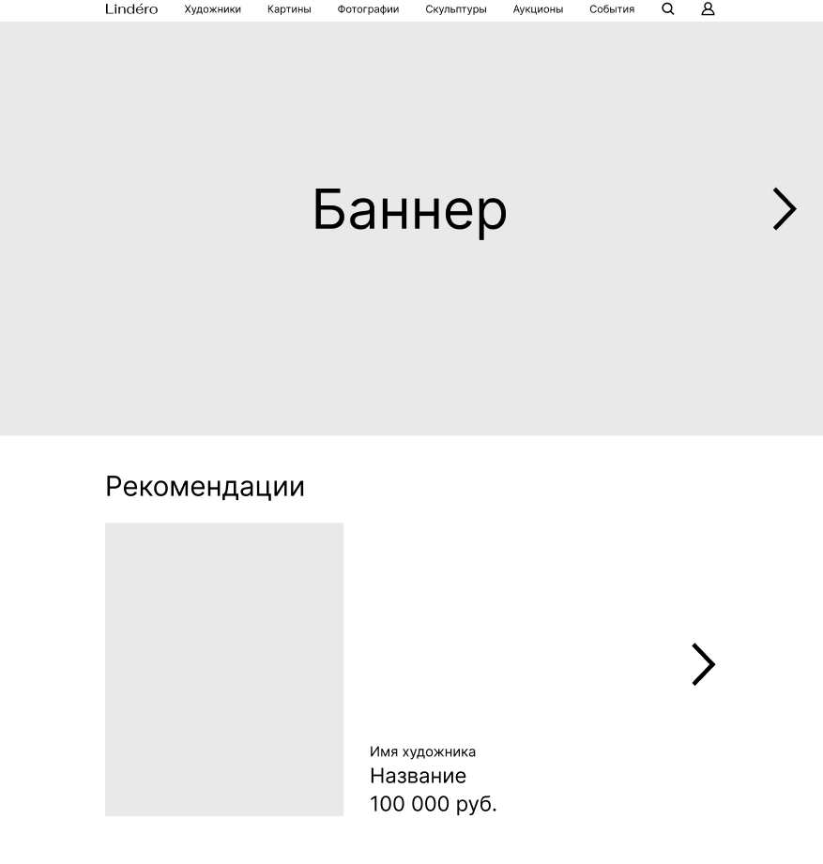
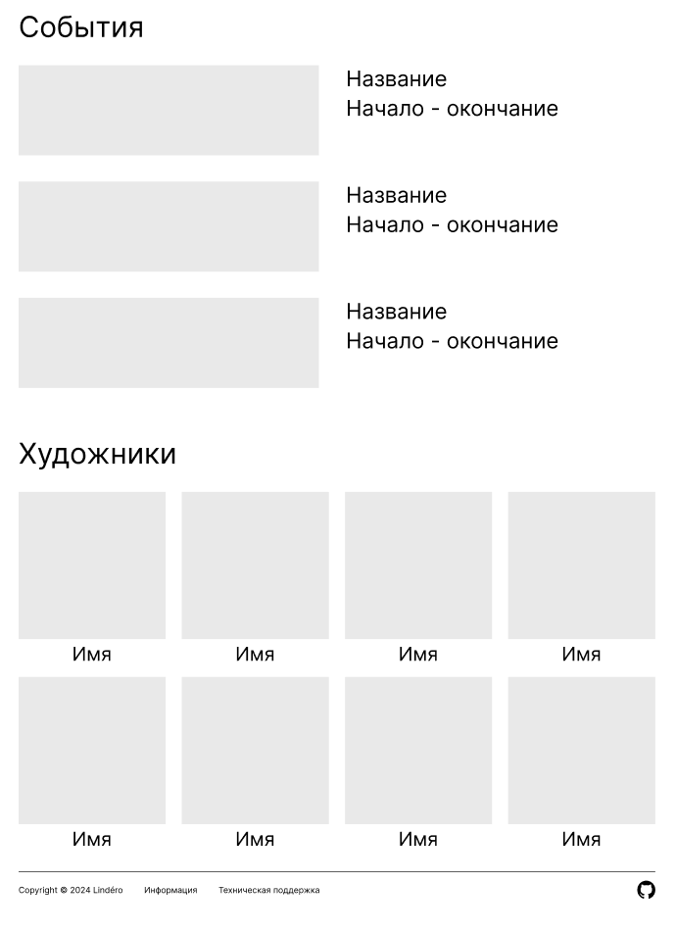
Прототип главной страницы
Lindéro
8/15

Slide 9
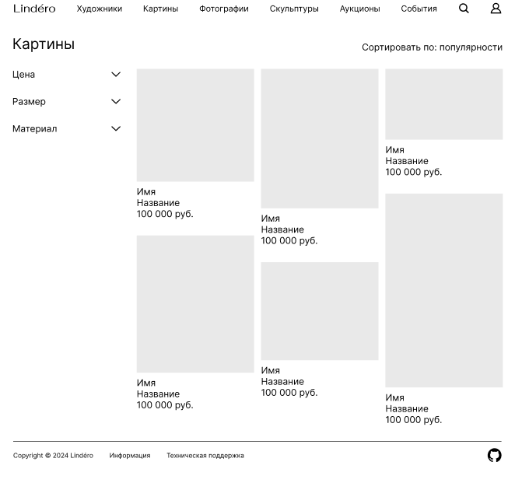
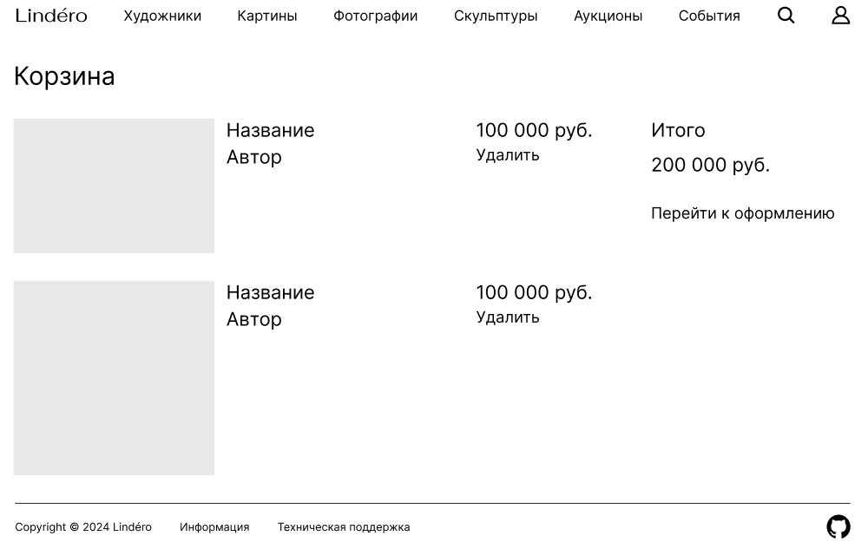
Прототип каталога и корзины
Lindéro
9/15

Slide 10
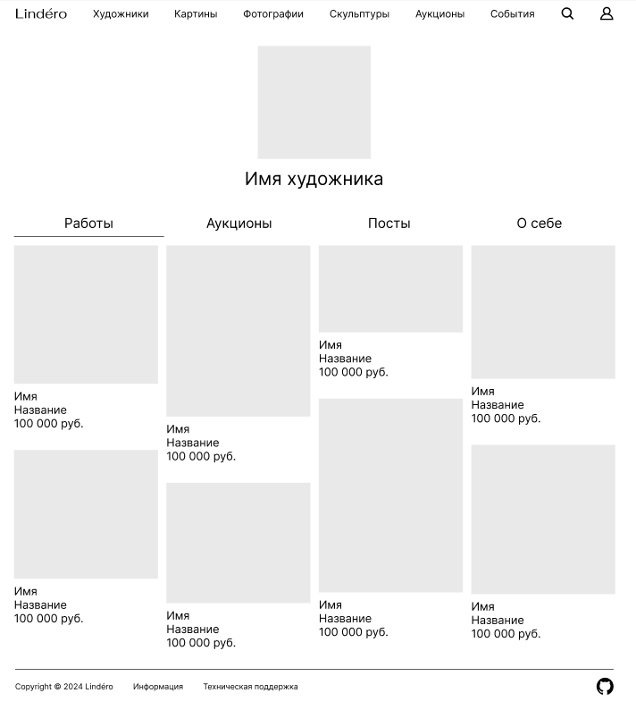
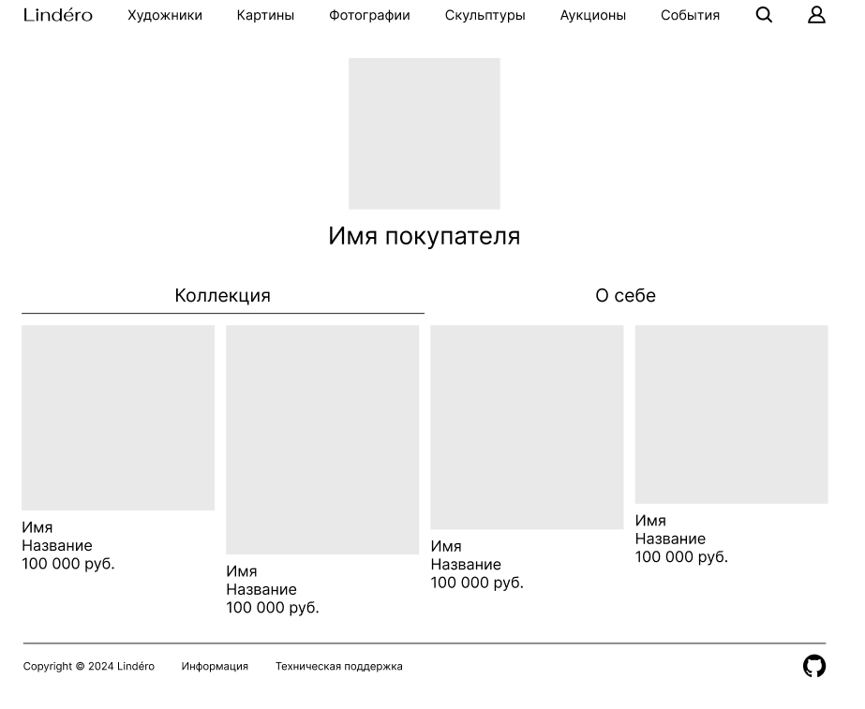
Прототип профиля
Lindéro
10/15

Slide 11
Бизнес модель
Сайт будет брать комиссию в размере 15% с продаж товаров, лотов и со стоимости платной подписки.
Lindéro
11/15

Slide 12
План развития
Краткосрочные цели:
Запуск минимального жизнеспособного продукта;
Привлечение первых художников и покупателей;
Сбор обратной связи.
Lindéro
12/15

Slide 13
План развития
Долгосрочные цели:
Добавление раздела с сертификатами подлинности для товаров и аукционов;
Добавление наград для пользователей;
Добавление подробной аналитики продаж и подписок для художника.
Lindéro
13/15

Slide 14
Информация о команде
Коробейникова Анастасия: тимлид, продакт, проджект-менеджер, фронтенд разработчик, тестировщик;
Любченко Елизавета: бизнес-аналитик, технический писатель, дизайнер;
Шеина Елена: системный аналитик, бэкенд разработчик, девопс инженер.
Lindéro
14/15

Slide 15
Погрузитесь в мир искусства вместе с Lindéro! У нас вы найдете уникальные произведения искусства, сможете поучаствовать в торгах на аукционе и даже оформить подписку на любимого художника.
Lindéro
15/15

